Slide 1
Postgresql штатная установка и удаление
Для студентов ССА 3 курса

Slide 2
Шатная команда установки
СУБД postgresql из репозитория
Обратите внимание, что установка осуществляется от имени суперпользователя

Slide 3
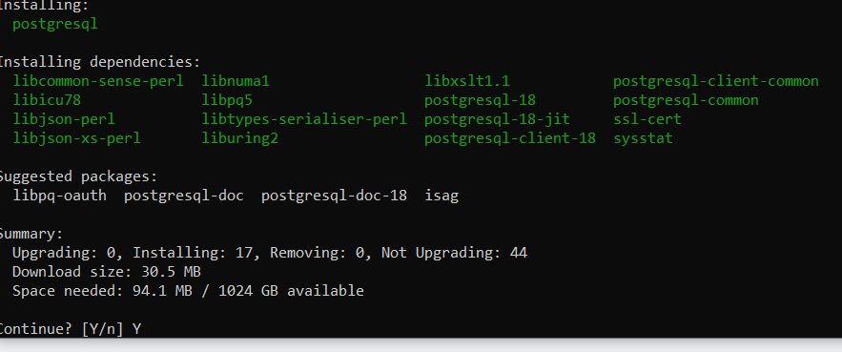
Процесс установки СУБД postgresql

Slide 4
«Включаем» СУБД в систему
Обращаем внимание на флаг enable

Slide 5
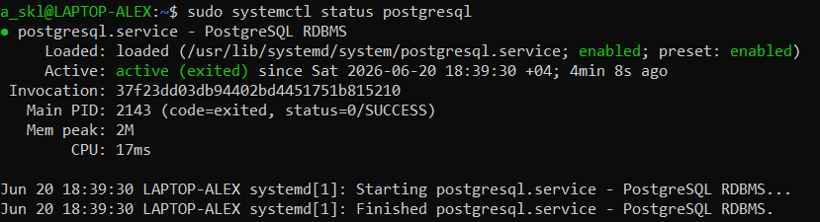
Проверяем статус
Если у Вас выглядит так же, значит у Вас все правильно.
Если у Вас иначе значит что-то пошло не так.

Slide 6
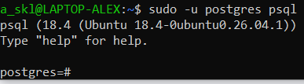
Команда входа в субд под пользователем postgres
Здесь мы указываем статический адрес

Slide 7
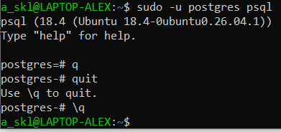
Процесс выхода из СУБД

Slide 8
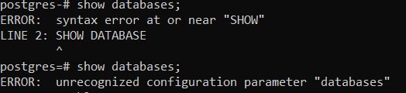
Попытка получить список баз данных
SHOW DATABASES; в данном случае не правильная команда. Это команда работает не в postgresql, a в MySQL

Slide 9
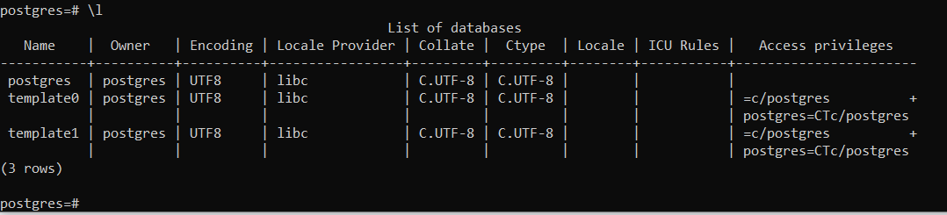
Правильная команда получения списка баз данных

Slide 10
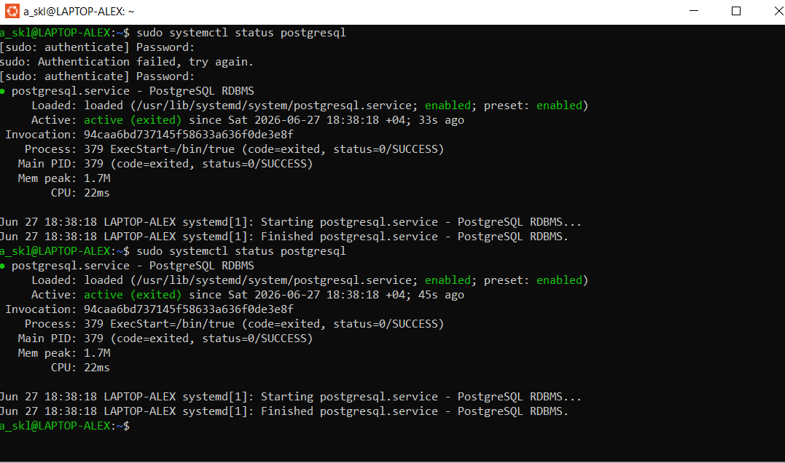
Перед удалением проверяем статус

Slide 11
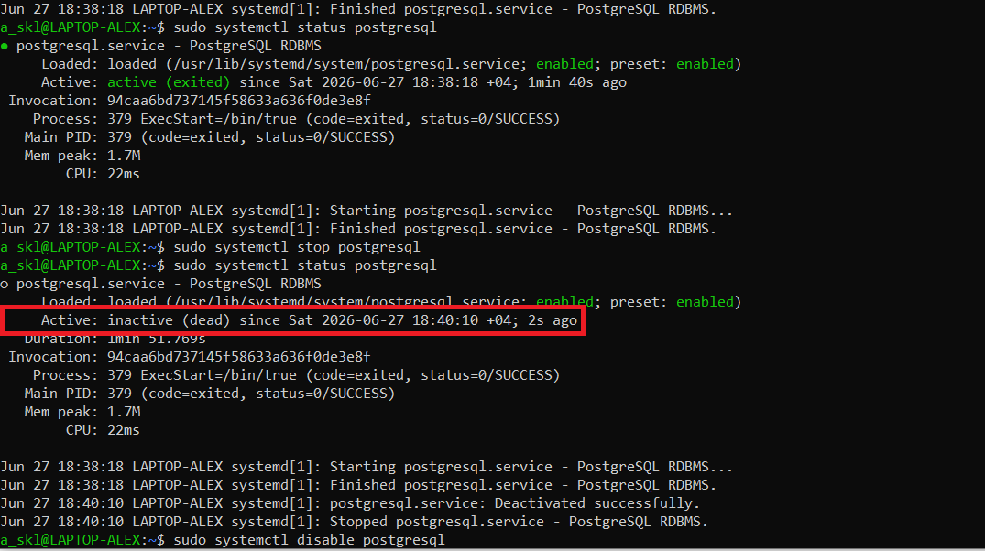
После остановки состояние inactive

Slide 12
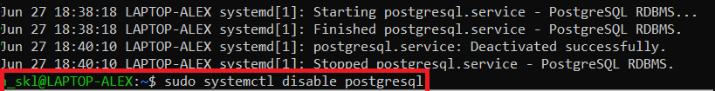
Отключаем СУБД

Slide 13
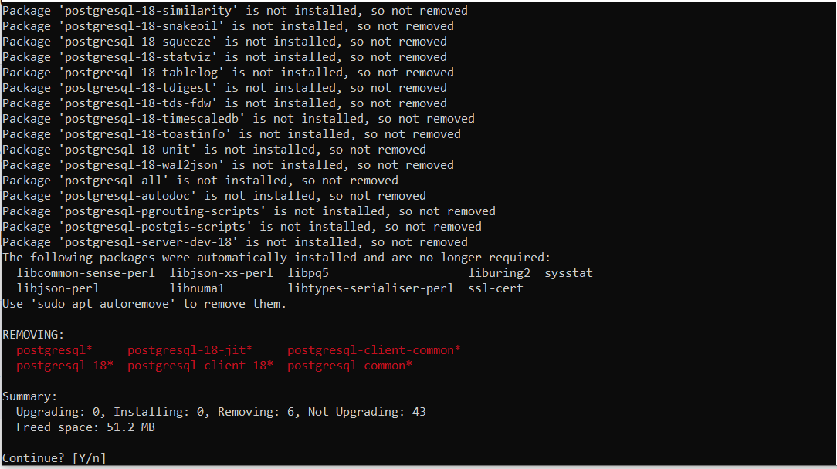
Проверяем результат

Slide 14
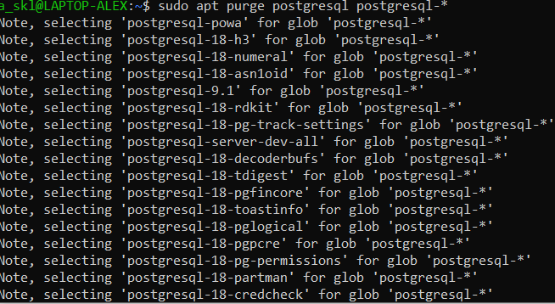

Удаляем СУБД

Slide 15
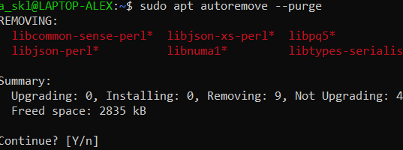

«Зачищаем» удаление

Slide 16
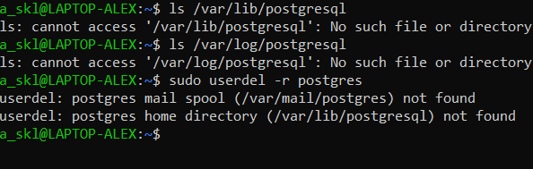
Эти команды подтверждают что все удалилось
Если показывает что-то другое то можно зачистить вручную
sudo rm -rf /etc/postgresql
sudo rm -rf /var/lib/postgresql
sudo rm -rf /var/log/postgresql

